Slide 1

RMB COaching
RUBOVSZKI BALÁZS, MEZEI BOTOND, BAKAJA CSABA

Slide 2
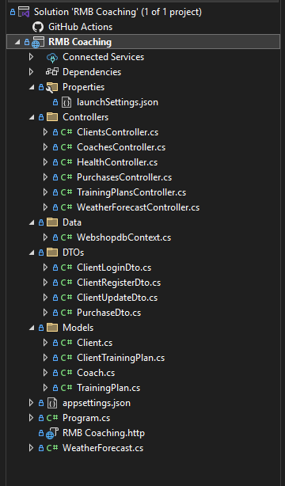
Web API – Adatbázis réteg modernizálása
A backend réteg újrastrukturálása .NET Web API segítségével
Entity Framework Core használata adatkezeléshez
Tiszta architektúra elvek alkalmazása
Skálázható adatmodell kialakítása
API végpontok optimalizálása frontend kommunikációhoz

Slide 3
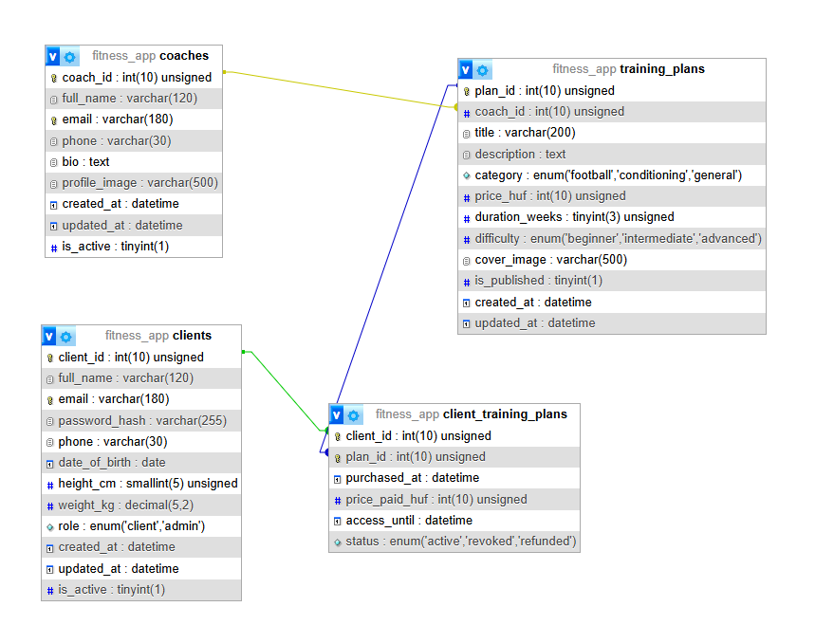
Adatbázis struktúra
Relációs adatbázis modell tervezése
Fő entitások:
Felhasználók
Edzéstervek
Edzők
Kapcsolótáblák
Elsődleges kulcsok és kapcsolatok definiálása
Migrációk alkalmazása verziókezeléshez
Adatintegritás biztosítása

Slide 4
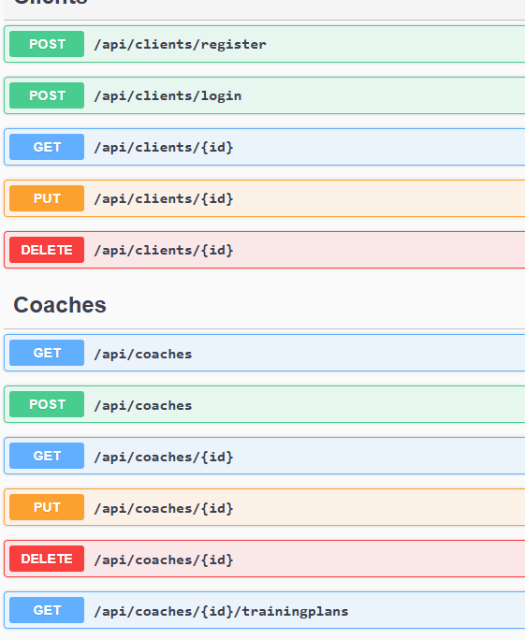
API architektúra
REST alapú API felépítés
Controller–Service–Repository minta
CRUD műveletek implementálása
JSON adatcsere frontend felé
Hibakezelési rendszer kialakítása
Swagger dokumentáció használata

Slide 5
Következő backend lépések – Auth API fejlesztés
Külön Auth API modul kialakítása
Felhasználói regisztráció és bejelentkezés rendszer
JWT token alapú hitelesítés
Jogosultság- és szerepkörkezelés
Biztonságos jelszókezelés (hash + salt)
API védelem autentikációval
Frontend integráció előkészítése

Slide 6
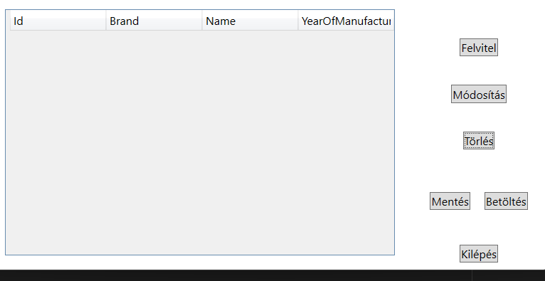
Desktop alkalmazás – WPF alapok
Admin felület fejlesztése WPF (Windows Presentation Foundation) környezetben
Cél: adatok kezelése desktop felületen (áttekintés + szerkesztés)
Modern, könnyen bővíthető UI (XAML alapú felépítés)
Backend/Web API-val összeköthető struktúra előkészítése

Slide 7
WPF – CRUD műveletek az admin felületen
Create: új rekord felvétele (pl. felhasználó / edző / edzésterv)
Read: lista + részletek megjelenítése (DataGrid / ListView)
Update: kiválasztott rekord módosítása (űrlap mezők)
Delete: rekord törlése megerősítéssel
Validáció: kötelező mezők, hibajelzés a felhasználónak

Slide 8
Következő lépések WPF oldalon
UI finomhangolás (formok, validációk, egységes design)
CRUD folyamatok véglegesítése minden modulra
Összekötés a backenddel / Auth-tal (admin login)
Naplózás (ki mit módosított) az admin műveleteknél

Slide 9
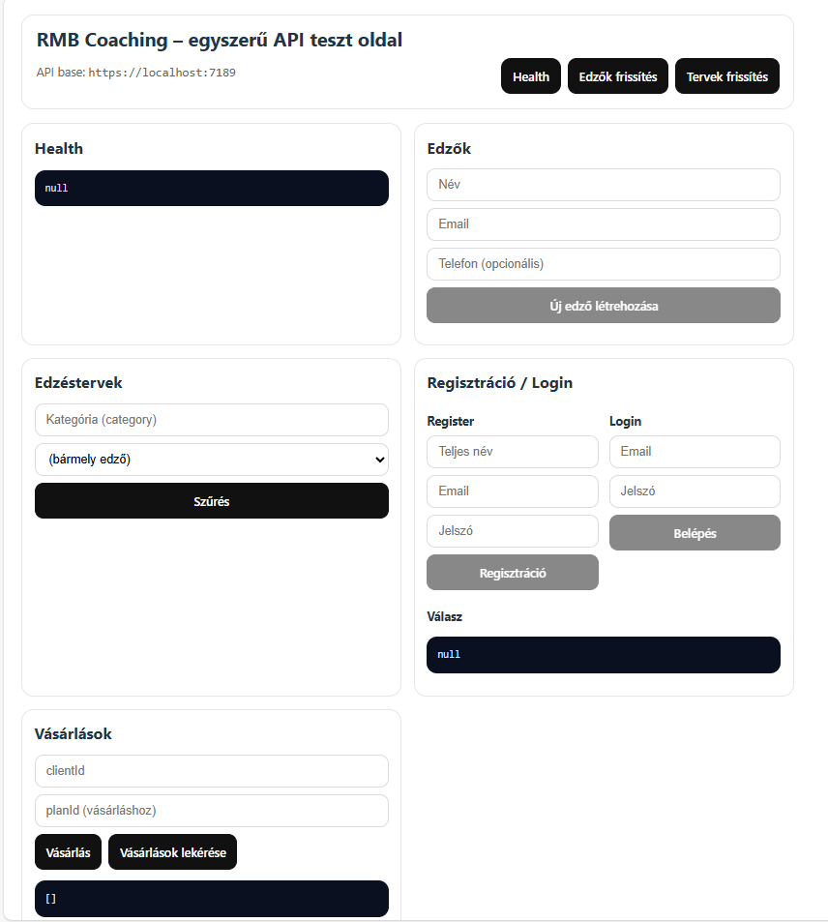
Az alkalmazás célja
Ez az alkalmazás egy nagyon egyszerű React alapú weboldal, amely egy meglévő ASP.NET Web API működésének kipróbálására és ellenőrzésére szolgál.
Az oldal nem tartalmaz külső UI könyvtárakat vagy bonyolult logikát, kizárólag a React alapfunkcióira és a fetch API-ra épül.
A fő célja az, hogy:
ellenőrizni lehessen, hogy az API elérhető-e,
a backend végpontjai helyesen válaszolnak-e,
és az adatok megfelelő formátumban érkeznek-e vissza.
Ez az oldal nem végfelhasználói rendszer, hanem egy technikai teszt- és demófelület.

Slide 10
Hogyan működik technikailag
Az alkalmazás a böngészőből HTTP kéréseket küld a backend API végpontjaira.
Minden adatlekérés a fetch segítségével történik, például:
GET /api/health/db – az adatbázis állapotának ellenőrzése
GET /api/coaches – edzők listázása
A React komponens:
useEffect segítségével induláskor automatikusan meghívja ezeket a végpontokat,
useState-ben eltárolja a válaszokat,
majd JSON formában megjeleníti az adatokat az oldalon.
Ha az API nem érhető el vagy hibát ad vissza, az alkalmazás hibaüzenetet jelenít meg.

Slide 11
Mit mutat meg és mire használható
Az oldal egyszerű felületen jeleníti meg:
az API állapotát (health check),
az adatbázisból érkező edzők listáját,
valamint az API által visszaadott nyers JSON adatokat.
Ez lehetővé teszi, hogy:
gyorsan tesztelhető legyen az API működése frontend nélkül,
ellenőrizhető legyen a backend fejlesztés közben,
és demonstrálható legyen, hogy a Web API képes kiszolgálni egy React alapú klienst.
Összefoglalva:
ez az alkalmazás összeköti a frontendet a backenddel, és bizonyítja, hogy az API megfelelően működik egy valódi webes környezetben.

Slide 12
KÖSZÖNJÜK A FIGYELMET!

